Slide 1
EF Core. Использование LINQ

Slide 2
LINQ
LINQ - Language-Integrated Query
LINQ — встроенный в C# язык запросов
10.03.2023

Slide 3
LINQ
Возможности, предоставляемые LINQ могут быть использованы двумя различными способами:
с помощью специального синтаксиса запросов;
с помощью методов расширения;
10.03.2023

Slide 4
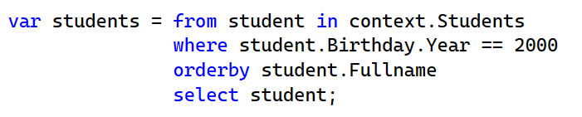
Синтаксис запросов
10.03.2023

Slide 5
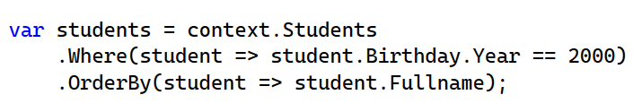
Синтаксис методов расширения
10.03.2023

Slide 6
LINQ
Операторы
(объекты)
Что-то еще
LINQ
Сервисы
SQL
XML
10.03.2023

Slide 7
LINQ
Можно выделить:
LINQ to objects;
LINQ to SQL;
LINQ to XML;
LINQ to …;
10.03.2023

Slide 8
LINQ
Можно выделить:
LINQ to objects;
LINQ to SQL;
LINQ to XML;
LINQ to …;
Entity Framework
10.03.2023

Slide 9
LINQ to Objects
LINQ to objects используется для взаимодействия с коллекциями (array, string, List<T>, HashSet<T> и др.);
код «разворачивается» в обычные конструкции языка (циклы, условия, выражения и др.)
10.03.2023

Slide 10
LINQ to SQL
LINQ to SQL используется для взаимодействия с базами данных;
код «разворачивается» в SQL-запросы;
характерно использование интерфейса IQueryable<T>;
10.03.2023

Slide 11

Objects vs SQL
10.03.2023

Slide 12
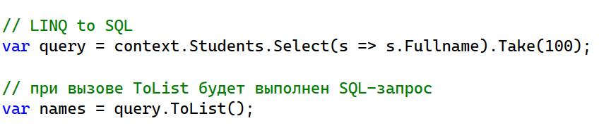
Objects vs SQL
10.03.2023

Slide 13
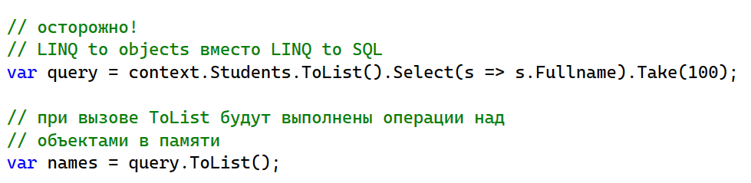
Objects vs SQL
10.03.2023

Slide 14
Построение выражения
операции выполняются не сразу, а в момент вызова метода, вроде ToArray или ToList;
до выполнения такого метода, происходит построение специального выражения;
10.03.2023

Slide 15
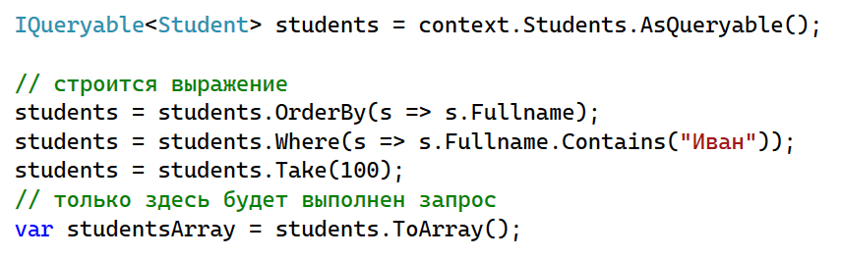
Построение выражения
10.03.2023

Slide 16
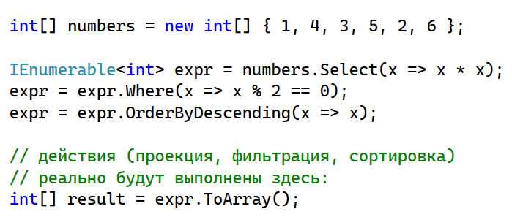
Построение выражения
10.03.2023

Slide 17
Примеры методов LINQ
10.03.2023

Slide 18
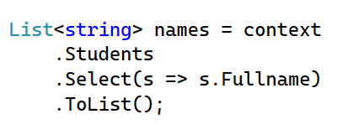
Select
Select выполняет проекцию:
с преобразует коллекцию, используя указанную функцию
10.03.2023

Slide 19
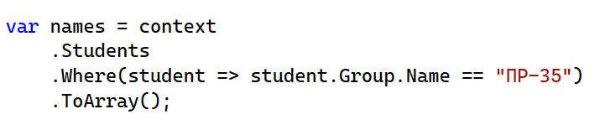
Where
Where выполняет фильтрацию:
оставляет в коллекции только те элементы, которые удовлетворяют условию
10.03.2023

Slide 20
First и FirstOrDefault
First и FirstOrDefault выполняют поиск элемента:
возвращается первый найденный элемент коллекции, удовлетворяющий условию.
Если элемент не найден:
First выбросит исключение;
FirstOrDefault вернет значение по умолчанию
(для ссылочных типов будет null)
10.03.2023

Slide 21
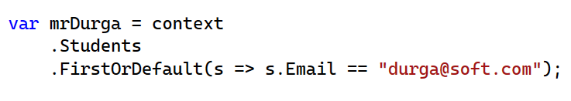
First и FirstOrDefault
First и FirstOrDefault выполняют поиск элемента:
возвращается первый найденный элемент коллекции, удовлетворяющий условию.
10.03.2023

Slide 22
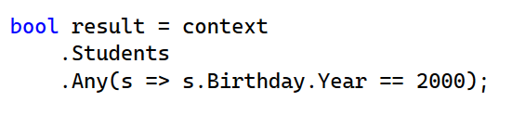
Any
Any проверяет, удовлетворяет ли хотя бы один элемент коллекции условию
10.03.2023

Slide 23
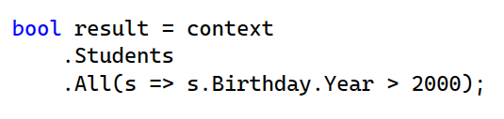
All
All проверяет, удовлетворяют ли все элементы коллекции условию
10.03.2023

Slide 24
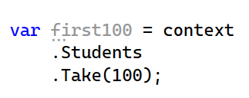
Take
Take позволяет получить N элементов коллекции:
10.03.2023

Slide 25
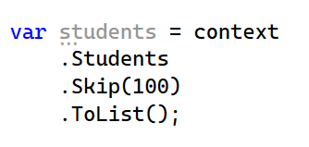
Take
Skip позволяет пропустить первые N элементов коллекции:
10.03.2023

Slide 26
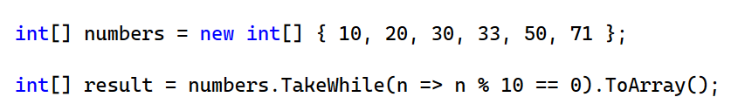
TakeWhile и SkipWhile
TakeWhile будет брать из коллекции элементы, пока они удовлетворяют условию.
SkipWhile аналогичным образом пропускает элементы (см. выше)
10.03.2023

Slide 27
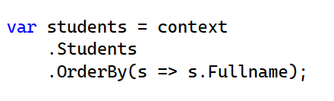
OrderBy и OrderByDescending
OrderBy и OrderByDescending выполняют сортировку коллекции (по возрастанию и по убыванию соответственно)
10.03.2023

Slide 28
Другие методы
Существует множество других методов.
Чтобы разобраться вы также всегда можете:
использовать возможности IDE (см. подсказки, параметры, переводы названий методов и типов);
использовать документацию;
10.03.2023

Slide 29
10.03.2023

Slide 30
10.03.2023

